Slide 1
HTTP
HiperText Transfer Protocol

Slide 2
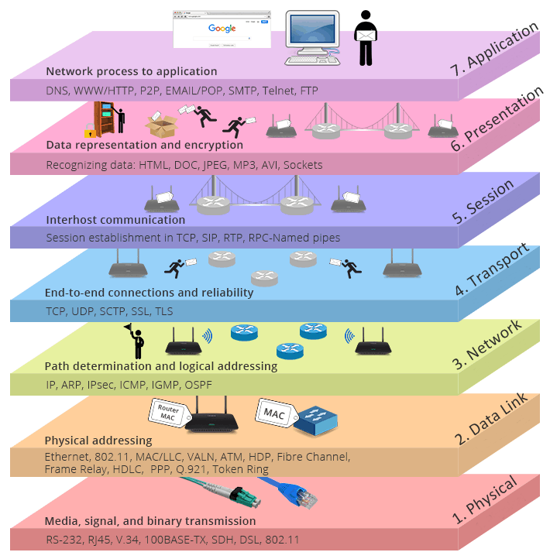
MODELO OSI

Slide 3

Generalidades del protocolo HTTP
Es la base de cualquier intercambio de datos en la Web, y un protocolo de estructura cliente-servidor
permite realizar una petición de datos y recursos, como pueden ser documentos HTML
Los mensajes que envía el cliente, normalmente un navegador Web, se llaman peticiones, y los mensajes enviados por el servidor se llaman respuestas.

Slide 4
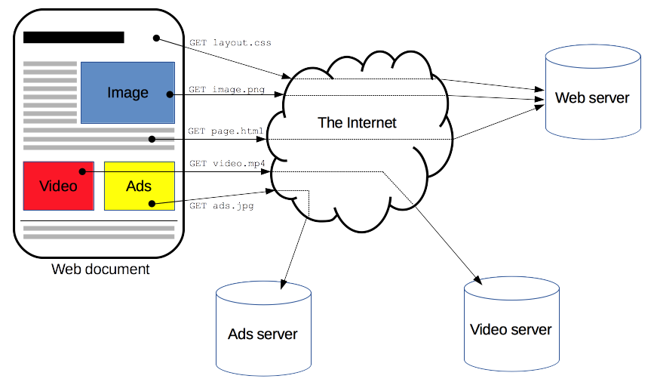
COMUNICACIÓN CLIENTE-SERVIDOR

Slide 5
Características clave del protocolo HTTP
HTTP es sencillo
HTTP es extensible
HTTP es un protocolo con sesiones, pero sin estados

Slide 6
Flujo de HTTP
1-Abre una conexión TCP
2-Hacer una petición HTTP
3-Leer la respuesta enviada por el servidor
4-Cierre o reuso de la conexión para futuras peticiones.

Slide 7
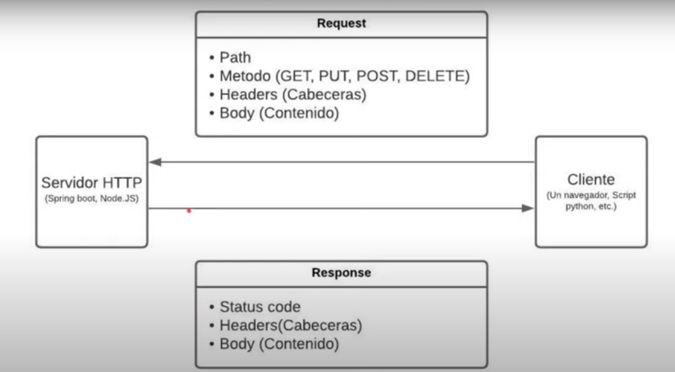

Slide 8
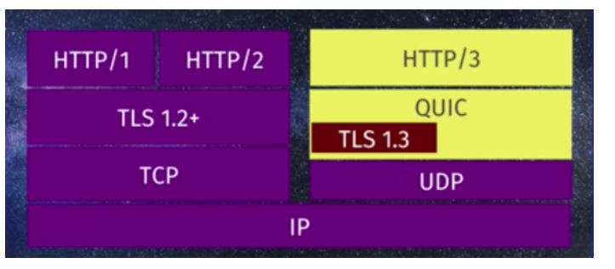
EVOLUCIÓN

